Slide 1

Information pour personnes devant enseigner le Sondage Intermittent Propre (SIP)

Slide 2

Sommaire
Connaissances de base (Thérapie SIP)
Traitement par sondage
Sondage intermittent propre - SIP
Éducation du patient
Procédure pratique
Suivi
Conformité
Cas de patients

Slide 3
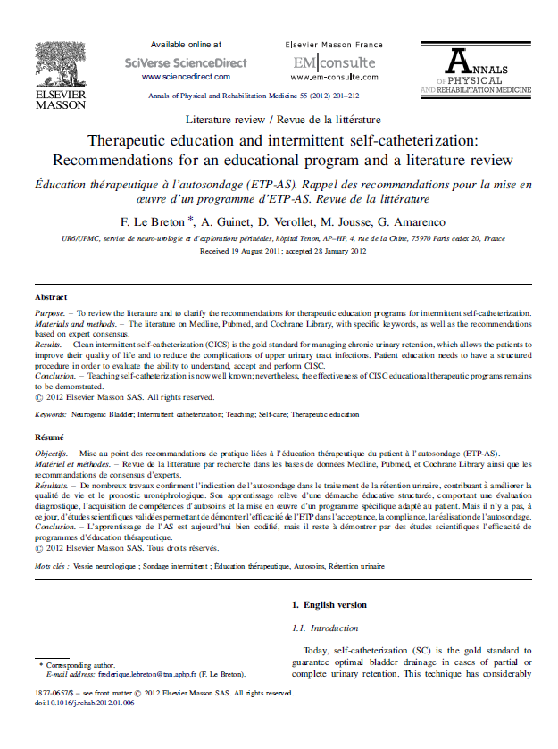
Pour être capable d’enseigner le SIP, vous devriez avoir…
Connaissances théoriques
Pourquoi le SIP est-il une thérapie appropriée ?
Avantages individuels du SIP
SIP - Complications et comment les gérer
La procédure du SIP
Gamme/matériel de sondage
  Évaluation de la capacité du patient à effectuer le SIP
  Fonction motrice et sensorielle
  Fonction cognitive
  État mental
Mise en œuvre du SIP - méthodes et supports pédagogiques
Information - orale et écrite
Matériel, animations, images
Initiation et suivi
Des professionnels formés donneront de meilleurs résultats
Le Breton et al. 2012
Notes:
Recommandations pour un programme d’enseignement et revue de la littérature par Le Breton

Slide 4
Évolution de la thérapie du sondage
500
Comment se sondaient-ils alors ?
1970
Sondage Intermittent Propre (SIP)
19ème siècle
Première sonde en caoutchouc utilisée comme sonde à demeure
1983
LoFric®
1940-50
Sondage Intermittent Stérile (SIS)
Aujourd’hui

Slide 5
Le SIP présentent de nombreux avantages par rapport au sondage à demeure
Réduction du risque d'infection urinaire (IU)
  Une sonde à demeure augmente le risque quotidien d'infection urinaire d'environ 5 % et l'incidence quotidienne de bactériurie d'environ 3 à 10 %.
Réduction du risque d'infection urinaire postopératoire
  Une réduction de 20%.
Temps de soins réduit ^{1,5}
  Retour plus rapide à la vidange normale de la vessie
Réduction du risque de bactéries pathogènes secondaires
  Bactéries résistantes et formant des cristaux ²
Réduction du risque de sténose urétrale
  10% sont causées par l'utilisation d’une sonde à demeure
Maintien des relations sexuelle et sociale ³
  Réduction des fuites ⁴
Hälleberg Nyman et al. Faster return to normal voiding and shorter hospital stay after surgery. 2013
N.S. Morris et al. “Which indwelling urethral catheters resist encrustation by Porteus Mirabilis biofilms”, BJU 1997
EAUN summary guidelines 2013
Docent Jan Scønebeck, “Blåskateteren och dess bruk”. 1997
Dixon et al. 2010
Notes:
Le cathétérisme à demeure est une procédure invasive, qui passe soit par la paroi abdominale (sus-pubienne), soit par l'urètre et dont la vidange est continue. Les infections urinaires associées aux sondes sont la complication la plus courante de toutes les sondes. Le SIP est réputé réduire le risque d'infection par rapport au sondage à demeure - par exemple, une réduction de 20 % après une courte utilisation postopératoire. Le SIP permet un retour plus rapide à la vidange normale de la vessie, ce qui réduit la durée d'hospitalisation après l'opération.
Biofilm entourant la SAD (Sonde à demeure) : les patients portant une SAD sont souvent sujets à la bactériurie, malgré de bons soins. Les bactéries se fixent à la surface des sondes, formant un biofilm, ce qui rend le traitement plus difficile car les antibiotiques ne peuvent pas pénétrer ce biofilm. Certaines bactéries, généralement Protesu Mirabilis, possèdent une enzyme appelée uréase qui peut décomposer l'urée en ammoniac, ce qui augmente le pH de l'urine. Des cristaux de magnésium et de phosphate de calcium peuvent se former sur les surfaces des sondes et dans l'urine, pour finalement former des concrétions urinaires, ce qui rend le traitement des infections urinaires plus difficile. Près de 10 % des sténoses sont causées par des SAD, en raison de la forme en S de l'urètre masculin. Les fuites sont souvent la conséquence de l'irritation de la vessie causée par la sonde qui peut provoquer de puissantes contractions de la vessie.

Slide 6
Bénéfices du SIP
Réduction :
Fuite urinaire ¹
Urgenturie ¹
Nycturie ¹
Infection urinaire (IU) et bactérie résistante
Atteinte des reins ²
Amélioration :
Indépandence
Qualité de vie ¹
Sexualité
1. Shaw C et al. J Adv Nurs. 2008;61:641–50.
2. Karlsson AK et al. J Urol. Jul 2008;180(1):187-91.
Notes:
Le SIP est très proche de la vidange normale de la vessie, préservant ainsi la fonction rénale. Il a également des effets positifs sur le bas appareil urinaire, atténuant les symptômes dans cette zone et améliorant la qualité de vie. Le SIP permet des relations sexuelles sans fuites ni inconfort.

Slide 7
Le SIP est une méthode :
De vidange sûre et efficace de la vessie
De vidange récurrente de la vessie avec une sonde urinaire
De sondage utilisant une technique propre, réalisé par le patient lui-même/la personne qui s'en occupe.
Lapides, Diokno, Silber and Lowe, 1972
EAUN summary guidelines, 2013
Notes:
Le SIP est une méthode sûre et efficace qui consiste à vider régulièrement la vessie à l'aide d'une sonde urinaire à usage unique, soit par le patient lui-même, soit par une autre personne qui l’aide. Le Dr Jack Lapides a établi dans les années 1970 qu'il était plus important de vider régulièrement la vessie que d'effectuer la procédure de manière stérile. Il a introduit le terme SIP, qui est aujourd'hui considéré comme la règle d'or pour traiter la rétention urinaire. Le fait de toujours considérer le SIP comme un premier choix avant d'envisager l'utilisation d’une SAD est étayé par des études et des preuves scientifiques.

Slide 8
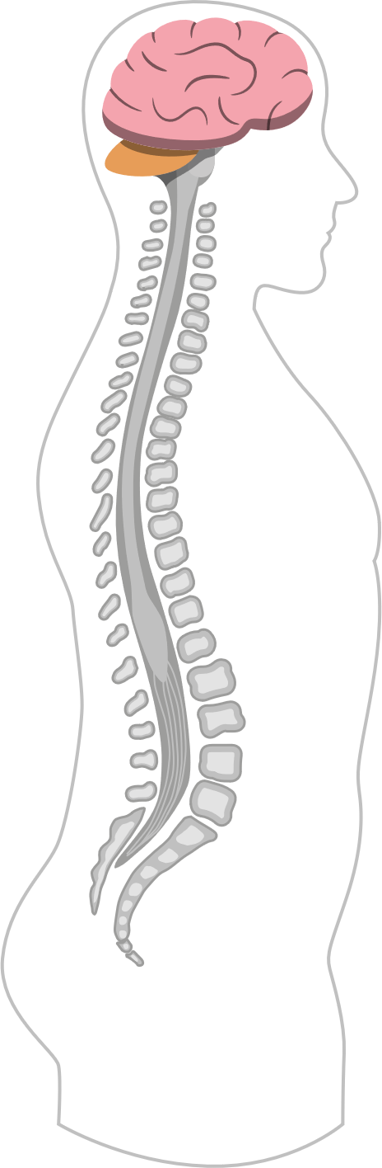
Affections neurologiques pouvant nécessiter le SIP
Cerveau
SEP (sclérose en plaques)
Lésion médullaire
Spina bifida
Maladie de Parkinson
Neuropathie diabétique
affectant la vessie
Centre mictionnel primaire du Pont
Vertèbres cervicales
C1
C7
Th1
Vertèbres thoraciques
Moelle épinière
Th12
L1
Vertèbres lombaires
L5
S1
Vertèbres sacrées
S5
Queue de cheval
Notes:
La moelle épinière et le cerveau jouent un rôle important dans les problèmes urinaires liés aux maladies neurogènes. Lorsque les nerfs sont endommagés, il devient plus difficile pour les signaux entre le cerveau et la partie de la moelle épinière qui contrôle les organes urinaires d'atteindre leur destination. Il peut en résulter des fuites et la vessie ne se vide pas complètement lors de la miction, car le sphincter de l'urètre ne s'ouvre pas lorsque la vessie se contracte (dyssynergie vésico-sphinctérienne) pour évacuer l'urine. Si la lésion se situe au niveau ou en dessous de S2-S4, le détrusor est généralement trop faible pour expulser l'urine.
Dans la sclérose en plaques, le transfert inadéquat des impulsions nerveuses peut entraîner une urine résiduelle.
Dans le cas d'une lésion ou d'une maladie affectant la moelle épinière, les symptômes varient selon que la lésion se situe en dessous ou au-dessus de S2-S4 et selon que la lésion est complète ou non.
Dans la maladie de Parkinson, le symptôme le plus courant est l'hyperactivité du détrusor, avec ou sans urine résiduelle.
Dans la neuropathie diabétique affectant la vessie, l'atteinte des nerfs périphériques peut réduire la conscience du remplissage de la vessie et altérer la capacité à vider la vessie.

Slide 9
Causes non-neurologiques nécessitant le SIP
Obstruction urétrale : HBP, prolapsus, constipation ou rétrécissement urétral
Détrusor affaibli
Rétention urinaire : par exemple en postoperatoire
Traitement pharmacologiqie affectant la fonction vésicale
Cause idiopathique
Cause iatrogène (par ex. opération TVT)
SBU-rapport 209, 2011
EAUN Best practice in urological health care, 2013
Notes:
La raison la plus fréquente de l'obstruction chez l'homme adulte est l'HBP, qui peut entraîner une rétention urinaire ou une urine résiduelle. Un affaiblissement du détrusor ou une vessie atone se traduit par un impact mécanique sur les muscles de la vessie et une innervation périphérique par extension. Il se peut que vous ayez du mal à détecter le moment où il est temps de vider votre vessie et que vous n'ayez pas non plus la puissance nécessaire pour expulser l'urine. Lorsque vous êtes traité par des médicaments, par exemple le Botox pour l'hyperactivité vésicale, le sondage peut être la meilleure solution pour assurer une vidange complète de la vessie. D'autres produits pharmaceutiques, tels que les anticholinergiques et les antipsychotiques, peuvent entraîner une faiblesse du détrusor. De même, la constipation peut compliquer la vidange de la vessie, car les intestins exercent une pression sur la vessie.

Slide 10
Le SIP est à la fois un traitement medical et un autosoin
La capacité individuelle d'autosoins doit être évaluée et documentée.
Le patient ou le soignant doit être informé des exigences en matière d'autosoins.
1.3 kap. 6 § patientdatalagen (2008:355).
Notes:
Le personnel soignant doit documenter l'évaluation et l'analyse de l'autosoin dans le dossier du patient. Il est important que la personne qui procède à l'évaluation rende compte de sa position. L'étendue de la documentation varie selon les cas et la complexité de l'évaluation. Le dossier du patient doit contenir les informations nécessaires à une prise en charge correcte et sûre du patient et les informations nécessaires concernant les mesures prises.

Slide 11
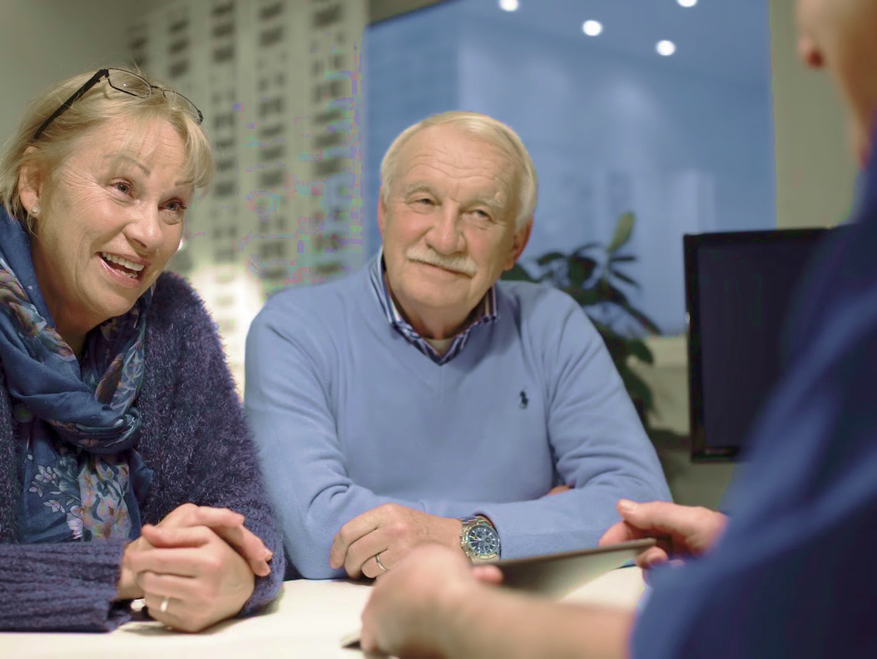
Etapes avant de démarrer le SIP
Prescription médicale
Consultation avec le patient
  Comprendre le problème de la vidange de la vessie
  Le patient a-t-il compris ce que signifie SIP en pratique et ses avantages ?
  Le patient a-t-il des inquiétudes/freins ?
  Le patient est-il motivé ?
  Donnez au patient suffisamment de temps pour surmonter ses craintes / inquiétudes.
Lee, Sang Rim et al., Korean Acad Community Health Nurs, 2018

Slide 12
Education SIP
Préparation
  Envisagez d'envoyer un catalogue mictionnel et/ou du matériel d'information, comme des guides d'utilisation, avant la réunion.
Participation
  Le patient est informé du diagnostic et de la thérapie
  Motivez
  Discutez les bénéfices de la
  thérapie avec le patient
Enseignement
  Donnez des informations orales et écrites sur les voies urinaires et le SIP. Aidez-les à effectuer un SIP sous surveillance
Personnalisez
  Adaptez les intervalles de sondage individuellement
Informez
  Sur les complications telles que les infections urinaires, saignement, etc.
Contacts
  Indiquez une personne référente et les informations pour la contacter
Sondes
  Fournissez suffisament de sondes en attendant la première livraison
Prévoyez et planifiez le suivi
Documentez
Notes:
Il est essentiel que le patient ait une bonne connaissance de l'anatomie et de la physiologie des voies urinaires et qu'il comprenne bien l'intérêt de son traitement. L'utilisation de photos et d'illustrations pour visualiser aide souvent. Un guide d'utilisation peut être un bon moyen pour le patient d'en savoir plus sur la thérapie avant ou après la visite.
Complications : informez le patient de la différence entre une bactériurie asymptomatique (ABU) et une infection urinaire symptomatique, avec ses symptômes caractéristiques tels que l'urgenturie, la fièvre, la douleur et l'hématurie. De nombreux utilisateurs de SIP présentent une ABU, mais cela ne nécessite normalement pas de traitement.
Il est important de bien expliquer au patient comment manipuler les sondes et le reste du matériel. Afin d'assurer une bonne observance dans le temps, une éducation et un suivi structurés et pédagogiques du traitement sont nécessaires. Prévoyez que la première visite dure environ 60 minutes.

Slide 13

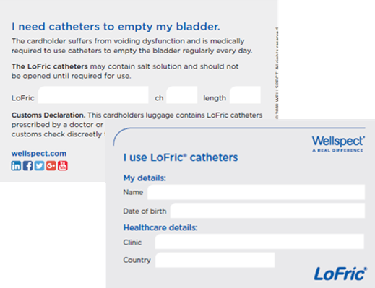
Matériel d'information pour les patients afin de faciliter le démarrage du CIC
Lee, Sang Rim et al., Korean Acad Community Health Nurs, 2018
Notes:
Comme le montrent les études, il est très important de bien informer les patients avant qu'ils ne commencent à utiliser le CIC, et il est également important d'assurer un bon suivi.
Wellspect propose un large éventail de matériel d'information afin d'aider le patient à prendre un bon départ :
guides d'utilisation pour les hommes, les femmes, les patients souffrant d'une lésion médullaire, l'HBP, la SEP et la maladie de Parkinson - ces guides sont également disponibles sous forme de livres électroniques.
Veuillez remplir et remettre la carte d'identité qui aide l'utilisateur lors des contacts avec les services de santé. Elle est également utile en voyage.
Sur Wellspect.fr, vous trouverez du matériel et des informations tels que :
Informations sur les produits
Films d'instruction des témoignages et bien plus encore...

Slide 14
Healthcare information material to help facilitate with starting CIC
STOPPA
UVI
Lee, Sang Rim et al., Korean Acad Community Health Nurs, 2018
Notes:
Comme le montrent les études, il est très important de bien informer les patients avant qu'ils ne commencent à utiliser le SIP et d'effectuer un suivi complet.
Il existe du matériel pour vous aider à enseigner le SIP, tel que :
Pour les hommes et les femmes, contenant du matériel pour vous aider, en tant que prescripteur, à expliquer la thérapie SIP, des images anatomiques et d'autres informations utiles à passer en revue avec le patient avant de commencer à utiliser SIP.
Liste de contrôle : comme support lors de l'enseignement du SIP.
Ce matériel peut être commandé auprès de Wellspect - soit par l'intermédiaire de votre représentant commercial, soit sur notre site Web.

Slide 15
Apprenez à votre patient à faire le SIP
Information verbale sur :
La méthode – “comment faire”
Les produits
Les aide techniques
Mise en pratique dans le service :
Suggestions sur les différentes positions de sondage
Réalisation de sondage sous supervision

Slide 16
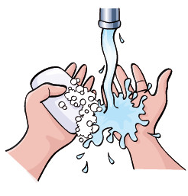
Habitudes d’hygiene pour l’autosondage
Une toilette génitale n’est pas recommandée avant chaque sondage. Par contre, il est recommandé une hygiène des mains avant chaque sondage. De plus, il est fortement recommandé de ne pas utiliser de désinfectants pour se nettoyer les mains ni le méat urinaire*.
Hygiène normale
*Gamé et al., Prog. Urol. (2020) 30, 232—251, Intermittent catheterization: Clinical practice guidelines from Association Française d’Urologie (AFU), Groupe de Neuro-urologie de Langue Française (GENULF), Société Française de Médecine Physique et de Réadaptation (SOFMER) and Société Interdisciplinaire Francophone d’UroDynamique et de Pelvi-Périnéologie (SIFUD-PP)
Notes:
Une toilette génitale n’est pas recommandée avant chaque sondage. Par contre, il est recommandé une hygiène des mains avant chaque sondage. De plus, il est fortement recommandé de ne pas utiliser de désinfectants pour se nettoyer les mains ni le méat urinaire

Slide 17
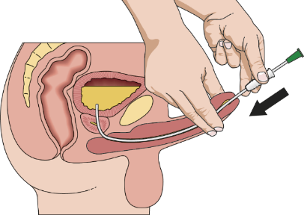
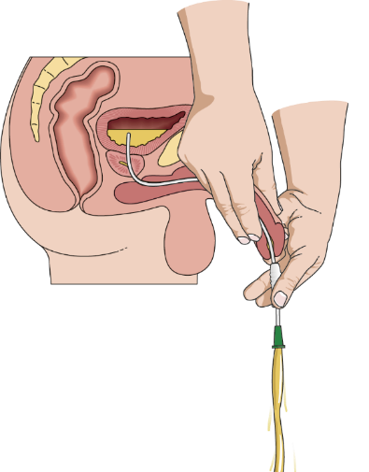
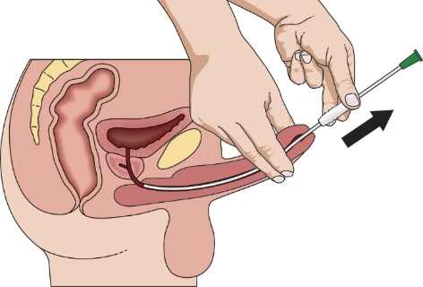
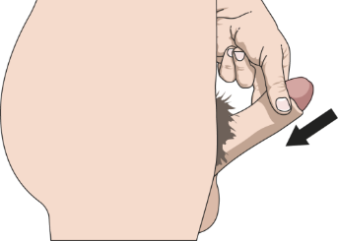
En pratique – chez l’homme
Notes:
Trouvez une position qui convient au patient - debout ou assis.
Il est important de tenir le pénis vers le haut, en direction de l'estomac, lorsque la sonde est insérée, afin de redresser l'angle de l'urètre.
Insérez lentement la sonde dans l'urètre. Lorsque l'urine commence à s'écouler, insérez la sonde de quelques centimètres supplémentaires.
Maintenez le pénis dans sa position normale lorsque l'urine commence à s'écouler par la sonde. Lorsque l'urine cesse de s'écouler, retirez lentement la sonde, attendez s'il y a encore de l'urine qui coule par la sonde.
Lorsque vous savez que la vessie est vide, pliez la sonde ou placez un doigt sur le connecteur avant de retirer la sonde, créant ainsi un vide qui garantit que les dernières gouttes restent à l'intérieur de la sonde.

Slide 18
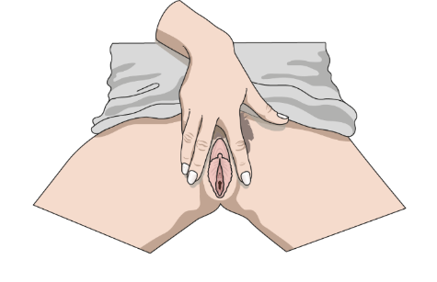
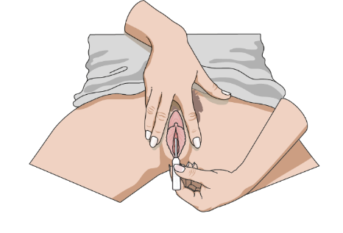
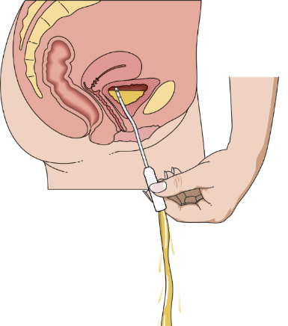
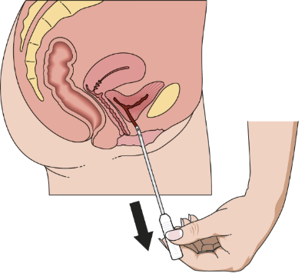
En pratique – chez la femme
Notes:
Trouvez une position appropriée.
Poussez le bassin en avant, écartez les lèvres, soulevez un peu vers le haut avec une main pour trouver l'urètre. Au début, il peut être utile d'utiliser un miroir pour trouver l'urètre. Après un peu de pratique, les femmes sont généralement capables de localiser l'orifice urétral avec leurs doigts sans avoir besoin d'utiliser un miroir.
Insérez lentement la sonde dans l'urètre.
Lorsque l'urine commence à s'écouler, insérez la sonde de quelques centimètres supplémentaires. Lorsque l'urine cesse de s'écouler, retirez lentement la sonde, faites une pause s'il y a encore de l'urine qui passe par la sonde.
Lorsque vous savez que la vessie est vide, pliez la sonde ou placez un doigt sur le connecteur avant de retirer la sonde, créant ainsi un vide qui garantit que les dernières gouttes restent à l'intérieur de la sonde.

Slide 19
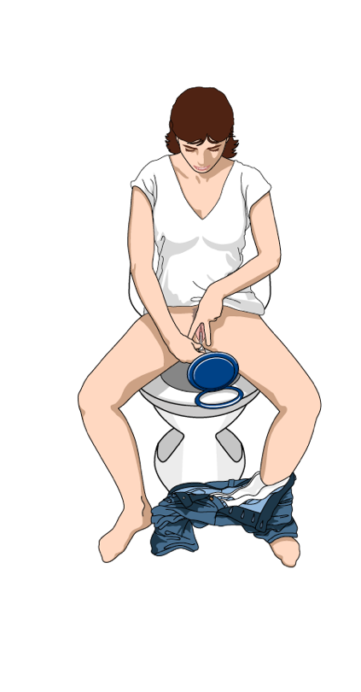
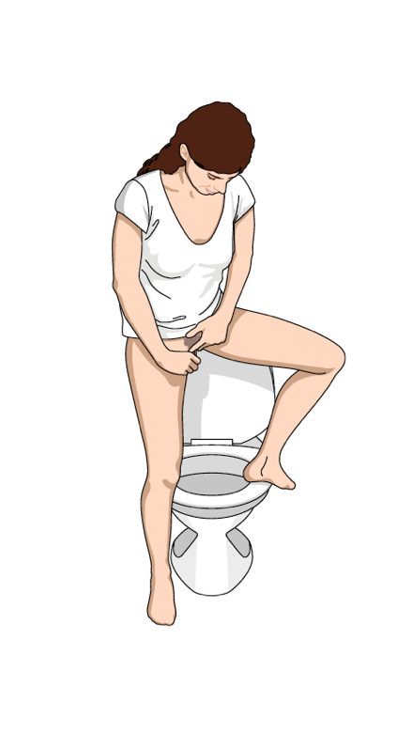
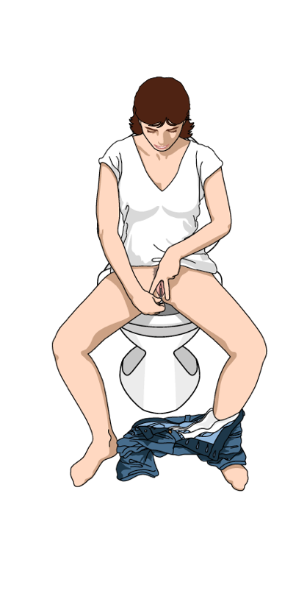
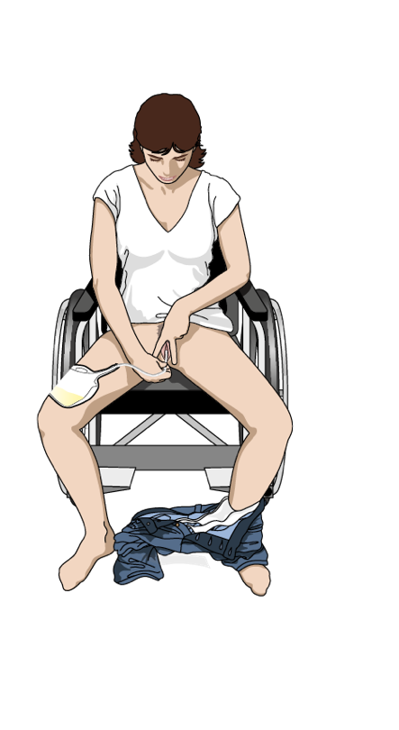
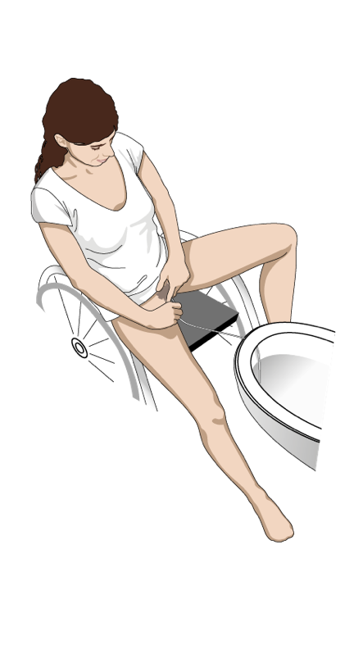
Suggestions de positions pour les femmes

Slide 20
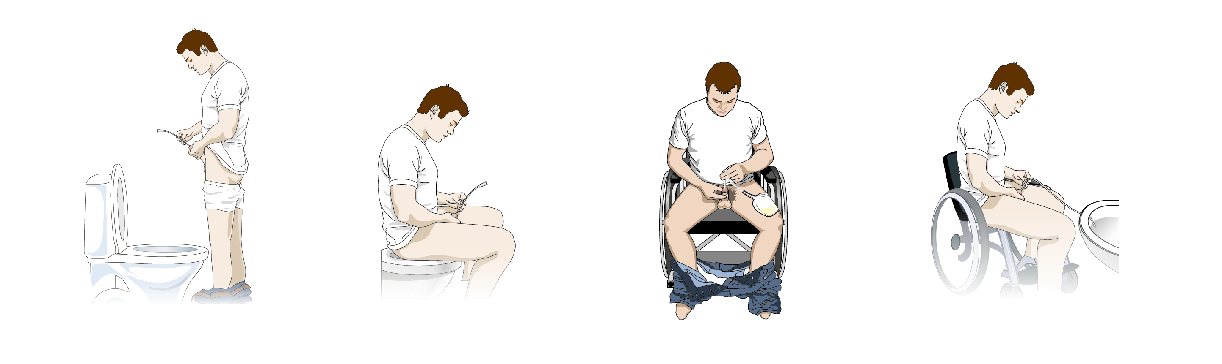
Suggestions de positions pour les hommes

Slide 21
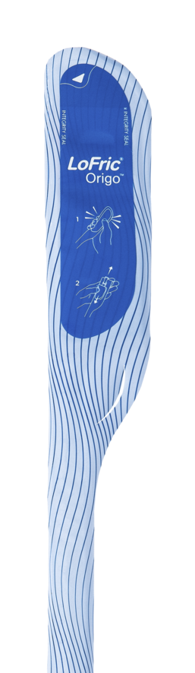

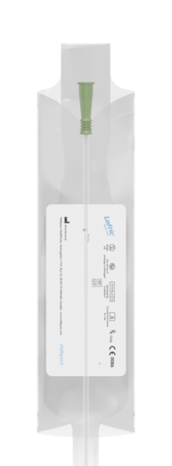
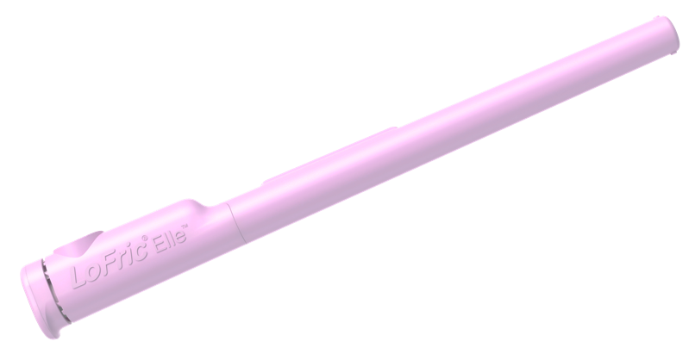
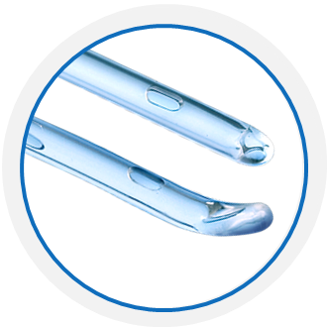
Information produit
Produit – discutez les propriétés du produit, telles que le matériau, le revêtement et l’extrémité
Manipulation du produit – ouverture,
activation, insertion, etc.
Gestion des déchets – c.à.d recyclage du
matériel d’emballage
Precription – des sondes et de toute aide technique lorsque le choix est fait
Notes:
Une bonne connaissance du produit est très importante. Le patient doit savoir comment manipuler le produit et être sûr que son approvisionnement en produits est assuré. Le choix d’une sonde adaptée au mode de vie et aux besoins de l'utilisateur est extrêmement important pour garantir la meilleure observance possible.

Slide 22
Facteurs à prendre en compte lors du choix d'un produit
Sécurité cliniquement prouvée
Surface hydrophile
Flexibilité et confort adaptés
Longueur de la sonde (cm)
Diamètre de la sonde (CH)
Une poignée pour une bonne prise en main
Adapté au mode de vie, à la fonction et à la manipulation du patient
Simple et hygiénique, permettant une technique propre (eau incluse, poche de recueil préconnectée, poignée, etc.).
Bardsley A. British Journal of Nursing. 2016
Notes:
Sécurité prouvée dans le temps : y a-t-il des preuves cliniques pour la sonde qui est censée être utilisée pendant un certain temps ?
Surface hydrophile pour un confort optimal et un risque réduit de traumatisme urétral pendant toute la procédure de sondage. La sonde présente-t-elle une surface hydrophile qui est préservée lors de l'insertion et du retrait ?
Suffisamment flexible pour ne pas endommager l'urètre et provoquer des saignements
La longueur correcte de la sonde est importante pour vider complètement la vessie et réduire le risque d'infection.
Le diamètre/la circonférence de la sonde est également importante, généralement CH 12-14, pour assurer une vidange rapide et efficace de la vessie.
Une poignée offrant une bonne prise en main, sûre et hygiénique.
L'adaptation au mode de vie du patient signifie généralement que vous utilisez différentes sondes en fonction de la situation dans laquelle se trouve le patient - par exemple, à la maison, en voyage, au travail, en formation, etc.
Le choix du cathéter doit être adapté à l'individu ainsi qu'à la situation.

Slide 23
Fréquence du SIP
Elle dépend
  Des symptômes
  Si rétention partielle ou totale
  Des apports hydriques
  De l’urine résiduelle
Recommandations
  Rétention totale : 4 à 6 fois par jour ²
  Volume sondé ne doit pas excéder 400 ml par vidange ²
Vahr et al 2013. EAUN guideline
Bakke A, et al. Physical predictors of infection in patients treated with clean intermittent catheterization: a prospective 7-year study. Br J Urol. 1997;79(1):85-90.
Notes:
Des sondages personnalisés.
Une pression intravésicale élevée réduit le flux sanguin dans la muqueuse de la vessie, ce qui augmente le risque d'infections urinaires. Par conséquent, la quantité d'urine ne doit pas dépasser 400 ml à un moment donné - c'est-à-dire la quantité sondée et celle expulsée naturellement. Le délai entre deux sondages est également important pour réduire les infections. En cas de rétention totale, il est important d'atteindre une fréquence de sondage de 4 à 6 fois par jour. Demandez au patient de remplir un calendrier mictionnel avec son volume d'urine TOTAL (sondé et expulsé naturellement) et de l'apporter lors du suivi. Il est également important que le patient comprenne l'importance d'adapter la fréquence des sondage à l'apport en liquide - plus d'apports = plus de sondages !
Si le patient ne peut pas sentir le remplissage de la vessie, il est important de procéder à des sondages à intervalles réguliers. Habituellement, le SIP n'est pas effectué pendant la nuit, alors gardez un œil sur la quantité d'urine le matin lors du premier suivi. Si elle est importante, il peut être judicieux de dire au patient de réduire sa consommation de liquides le soir.

Slide 24
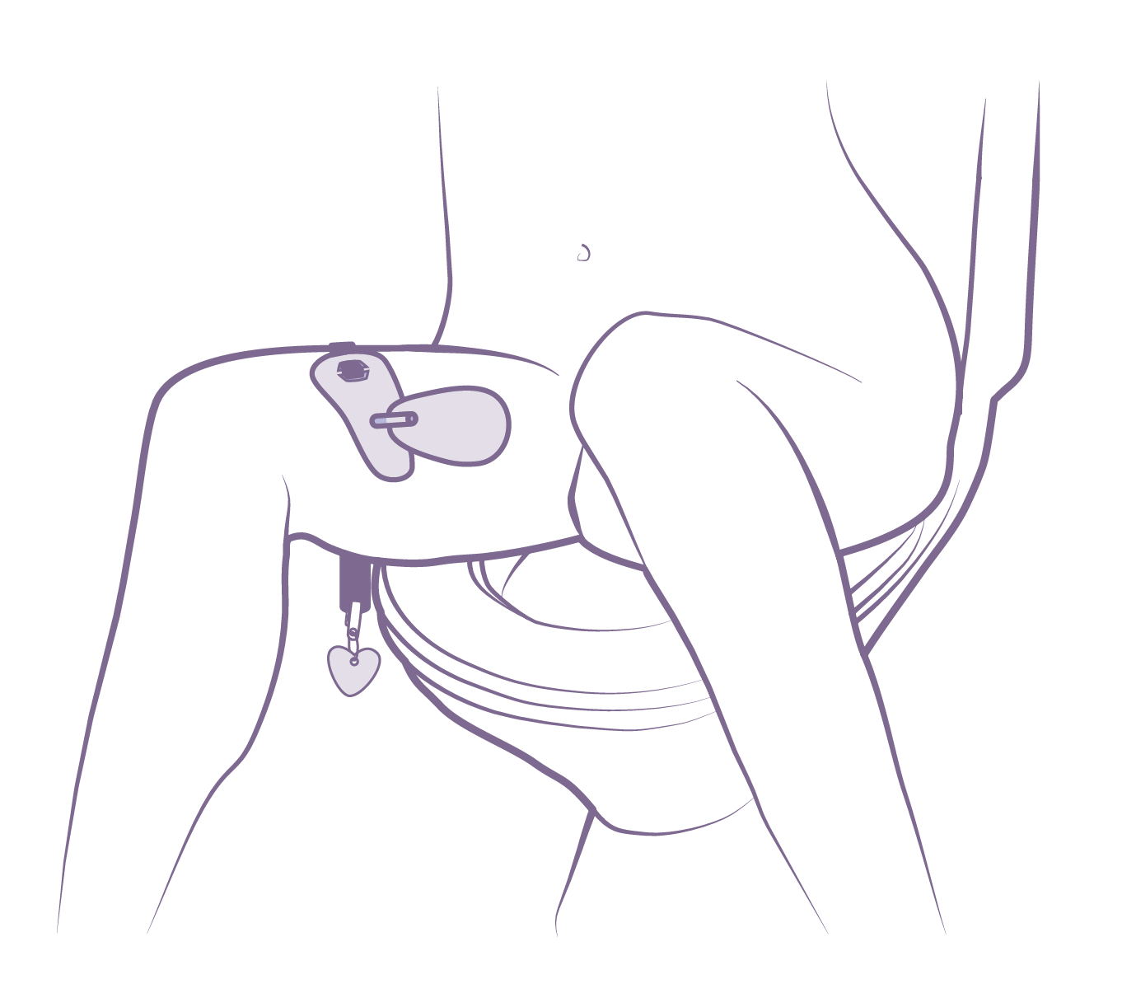
Trucs et astuces généraux
Pour ceux qui ont tendance à se crisper, essayez de vous détendre dans la zone périnéale.
Inconfort/sécheresse/endolorissement - œstrogénothérapie
Trouver le méat urétral - un miroir
Difficulté à franchir le sphincter urétral - détendre le sphincter (toux, respiration profonde)
Grossesse – une sonde plus longue
Notes:
Se crisper : essayez de trouver une position détendue et confortable lorsque vous effectuez le SIP.
Douleurs et picotements : à la ménopause, de nombreuses femmes souffrent de sécheresse des muqueuses dans la zone génitale, ce qui peut provoquer des douleurs et des irritations. Les œstrogènes locaux ont souvent un bon effet sur ce phénomène. Au début du SIP, il est fréquent de voir un peu de sang sur la sonde ou dans l'urine. C'est parce que l'urètre est irrité et que la muqueuse n'est pas habituée à la sonde. L'utilisation d'une sonde à faible (ou nulle) osmolalité peut aggraver la situation en provoquant des douleurs et des saignements - dans ce cas, changez de sonde. N'oubliez pas qu'une infection urinaire provoque souvent des douleurs et/ou des saignements.
Trouver le méat urétral : un miroir et un bon éclairage au début du SIP aident à trouver l'ouverture urétrale.
Difficulté à insérer la sonde : il est parfois difficile de faire passer la sonde par le sphincter (cela peut être dû à une dyssynergie vésico-sphinctérienne). Prendre une grande inspiration ou tousser peut aider le sphincter à se détendre.
Grossesse : le risque d'infection urinaire est accru pendant la grossesse, en partie à cause des effets hormonaux (diminution du tonus musculaire des parois urétrales, ralentissement du passage de l'urine et augmentation du volume dans la vessie), en partie par un impact mécanique de l'utérus sur l'uretère droit. Pendant la grossesse, une sonde plus longue peut être utile en raison de la modification des "conditions anatomiques".

Slide 25
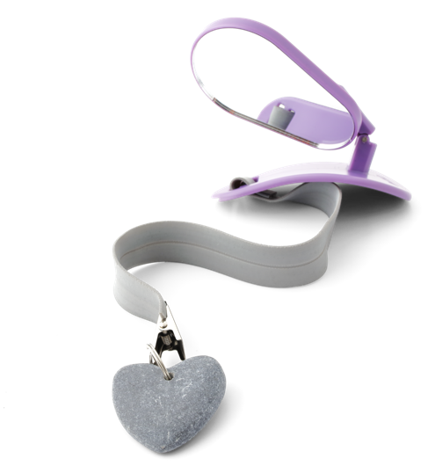
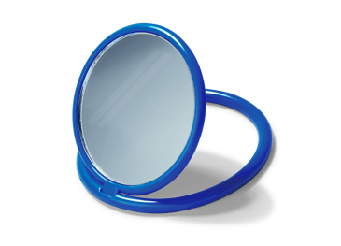
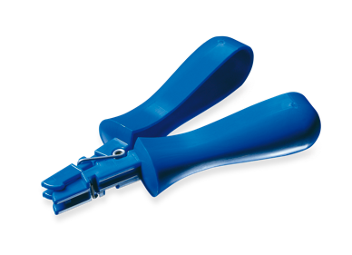
Obstacles physiques et psychologiques qui peuvent rendre le SIP plus difficile
Il faut souvent faire preuve d'un peu d'ingéniosité. Voici quelques exemples courants :
Anatomie
Aide technique, ex. un miroir
Fonction motrice
Trouver la meilleure position pour le SIP
Tremblement
Aide technique, ex. poche à urine ou pince de préhension
Sensitivité réduite
Produits facile à manipuler
Vision réduite
Utilisation des autres sens
Mental
  – psychologique
  – émotionel
  – cognitif
Motivation
Notes:
Vous pouvez commander des aides techniques comme les miroirs, les pinces de préhension auprès de Wellspect.

Slide 26

Caractéristiques des IU (infections urinaires)
Modification de la function vésicale
Fuites/augmentation des fuites
Douleur/sensation de brûlure à la miction
Urgenturie
Douleur dans le bas du dos ou de l’abdomen
Sang dans les urines (hématurie)
Fièvre et/ou malaise général
Spasticité majorée
Réactions autonomes augmentées tels que transpiration et frissons
STOP
IU
Notes:
Les infections urinaires (IU) sont un problème pour de nombreux utilisateurs de sondes et pour les patients souffrant de différentes affections altérant leur capacité à vider leur vessie. Lorsque les bactéries se développent et se reproduisent, elles se fixent à la muqueuse de la vessie et il est très difficile/impossible pour le système immunitaire de les détruire. Lorsque cela se produit, vous souffrez d'une infection urinaire et le corps réagit par différents symptômes tels que la fièvre. Une infection urinaire est une infection bactérienne qui touche n'importe quelle partie des voies urinaires. La bactériurie asymptomatique (BAU) signifie la présence de bactéries dans l'urine, mais sans symptômes de l'appareil urinaire. La présence d'un nombre accru de bactéries dans l'urine sans symptômes ne signifie PAS que vous avez une infection urinaire. Le traitement de ces bactéries par des antibiotiques peut augmenter le risque de voir des bactéries plus "méchantes" provoquer des symptômes plus graves. Une résistance peut se développer en éliminant des bactéries par une mauvaise utilisation des antibiotiques. Soyez minutieux et prélevez toujours un échantillon d'urine lorsque vous soupçonnez une infection urinaire.

Slide 27
Que faut-il prendre en compte chez un patient souffrant d'infections urinaires récurrentes ?
Calendrier mictionnel
Technique du SIP
  Vessie complètement vidée ?
  Manipulation de la sonde ?
  Hygiène ?
S’il y a un résidus après SIP
  Augmenter la charrière (CH) et revoir la technique d’insertion et de retrait de la sonde
  Longueur suffisante de la sonde ?
Suspicion de calculs vésicaux
  Cystoscopie
Fonction intestinale
  Constipation
  Fuite fécale
Ménopause
  Membranes muqueuses fragiles
STOP
IU
Notes:
Have a look at the micturition chart regarding frequency and volume. Check catheterization technique and what the hand hygiene is like. Choice of catheters and non-touch technique when catheterizing can have a pre-emptive effect. Use an ultrasound to make sure the bladder is empty after CIC. Rule out bladder stones causing the infections – some bacteria are more prone to forming stones, such as Klebsiella and Proteus. Constipation can increase the risk of UTI by complicating bladder emptying since the bowel presses against the bladder. The frail mucous membranes of menopause can also increase the risk of UTIs. Assess the possibility of using local estrogen.

Slide 28
Que renseigner dans le dossier du patient ?
Décision du traitement
  Prescripteur donne les recommandations
  Indication
  Médication
  Durée du traitement
Sondage
  Nom du produit, type d’extrémité,
  CH et longueur
  Fréquence de sondage
  Besoin de fourniture
Evaluation
  De la capacité du patient pour l’autosoin
  De l’expérience du patient
  Établissement de routines et besoin de soutien
Suivi
  Suivi planifié
  Réévaluation systématique en cas de changement de conditions
Notes:
Indiquer sur l’ordonnance:
le nom/la marque de la sonde, possible de préciser « non substituable »
La CH
Le nombre de sondage par jour
La durée, maximum 12 mois

Slide 29
Suivi du SIP
Envisager l'utilisation d’un calendrier mictionnel indiquant le volume et la fréquence des mictions naturelles et des sondages avant le suivi, et adaptez le sondage en fonction.
Si des sondes n'ont pas été prescrites lors de la première visite, prescrire des sondes et des aides si nécessaire lorsque le choix a été fait.
Répétition de la technique CIC
Suivi du traitement SIP dans la vie quotidienne et sur la qualité de vie
Informations pratiques sur les changements dans la gamme et/ou les pages web pertinentes, etc.
Conseils pratiques - par exemple lors de voyages
Évaluation de l'opportunité de poursuivre le traitement SIP
Un point de contact désigné
Vahr et al 2013. EAUN guideline
Lee, Sang Rim et al., Korean Acad Community Health Nurs, 2018
Notes:
Les études soulignent l'importance de l'éducation, du soutien émotionnel et psychologique, mais aussi du suivi régulier afin d'optimiser l'observance dans le temps. Le moment et le mode d'évaluation varient d'un patient à l'autre. L'intégration du SIP dans la vie quotidienne peut être difficile, le patient peut avoir besoin d'un soutien continu par une personne à contacter. Le patient doit se voir proposer un suivi proche de la séance d’éducation, environ 2 à 3 jours, afin de s'assurer qu'il comprend et réalise le SIP sans problème. Cette évaluation peut se faire par téléphone ou en consultation. Le traitement peut nécessiter des modifications au fil du temps, par exemple l'urine résiduelle et/ou la sensibilité peuvent changer rapidement.

Slide 30
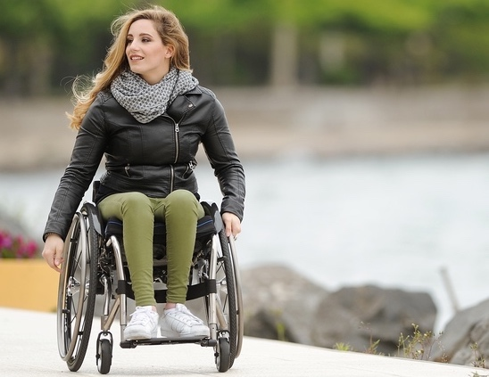
Facteurs clés de l’observance du SIP
Motivation
Connaissance et compréhension
Symptômes réduits
Choix du produit
Suivi et soutien
Motivation
= traitement maintenu
Koeter I et al., Nursing Open, 2018
Lee, Sang Rim et al., Korean Acad Community Health Nurs, 2018
Notes:
L'observance est un facteur clé du résultat clinique. Un patient qui se sent impliqué dans le processus de décision et qui peut influencer son traitement, avec une thérapie qui fonctionne dans la vie en général, sera plus enclin à suivre la thérapie et, par conséquent, à obtenir un bon résultat clinique. Le SIP et le choix des produits doivent être adaptés à la vie quotidienne de l'utilisateur. Un facteur décisif est de savoir si les produits sont faciles à utiliser et permettent un sondage facile et sans effort. Le choix de la sonde doit être accompagné : les patients préfèrent les sondes hydrophiles avec des propriétés telles que le confort, la facilité d'utilisation et la prévention des infections. L'initiation à la thérapie et le suivi sont importants : les études montrent que l'éducation, le soutien émotionnel et psychologique et le suivi régulier sont essentiels pour optimiser l'observance dans le temps.

Slide 31

Cas patient
Homme, 74 ans
Hospitalisé pour une intervention orthopédique simple → avant l'intervention, un scanner du volume urinaire a été réalisé.
Un volume résiduel de 200-250 ml a été découvert et confirmé lors de plusieurs contrôles ultérieurs.
Au moment de la sortie, le patient a été adressé à un urologue en raison du résidus.
L'examen urologique a montré 400 ml de volume émis par miction et 200 ml de volume résiduel.
Les tests de la fonction rénale ne montrent aucune anomalie - il n'y a aucun problème pour vider la vessie.
Aucune mesure n'a dû être prise, à l'exception d'un contrôle de l'urine résiduelle dans la clinique dans les 6 mois.
Notes :
Comme il n'avait pas de problème de miction, pas d'infection et des valeurs rénales normales, aucune autre action n'était nécessaire, sauf le contrôle de l'urine résiduelle dans les 6 mois. Une information sera envoyée à la clinique.

Slide 32

Cas patient
John, 74 ans
Scanner de la vessie avant chirurgie → miction aux toilettes mais 650ml de résidus
John declare avoir eu le même problème après sa dernière chirurgie environ 1 an plus tôt.
On lui avait alors posée une sonde à demeure.
A sa sortie de l’hôpital, il avait été adressé à une Clinique généraliste pour le retrait de la sonde.
2 semaines plus tard la sonde avait été retirée et on avait dit à John de revenir en cas de troubles mictionnels.
Plus d’autres informations de la clinique généraliste. John n’est jamais revenue car il n’a plus eu de problems pour uriner.
Notes:
Jean n'a pas eu de problèmes pour uriner, et par conséquent, il n'est jamais revenu. Mais il n'est pas établi COMMENT il vide sa vessie. Bien sûr, il aurait fallu lui dire de revenir pour vérifier sa miction et, par la suite, procéder à une vérification du volume résiduel par échographie.

Slide 33

Patient case
Homme 68 ans, HBP
Symptômes du bas appareil urinaire depuis des années
Demande de l’aide pour retention urinaire aigüe
Soulagé avec la sonde à demeure, 2400 ml dans la vessie sans impact rénal, ils essaient de retirer la sonde, mais il n'est pas capable d'uriner spontanément.
Vient pour commencer le SIP, sans problème. Lors du suivi après deux jours, toujours incapable d'uriner spontanément.
SIP 5-6 fois/jour avec des volumes entre 300 et 500 ml, très satisfait de la thérapie.
Notes:
Le patient a une hypertrophie de la prostate et probablement une vessie atone. Il devra donc continuer à utiliser le SIP en attendant des examens complémentaires.

Slide 34

Cas patient
Femme 58 ans, poussée SEP
Au cours de la dernière année, a été traitée par son généraliste pour des infections urinaires récurrentes, vérifiées par culture d'urine.
Une visite en urgence non planifiée → problèmes d'équilibre, sensation de fatigue, douleur, spasticité accrue.
Adressée en médecine interne
Incontinence, urgence, urine résiduelle 150 ml
Médicament pour atténuer la rechute + traitement de l'IU pivmecillinam (Selexide)
À la sortie, orientation vers la clinique d'urologie : Miction 150-175 ml et un volume résiduel de 150-200 ml
Évaluation : SIP + Anticholinergiques en attendant le Botox → moins d'urgences, de fuites et d'infections urinaires.
Notes : problèmes d'urgence, d'incontinence et d'infections urinaires, même si l'urine résiduelle est inférieure à 200 ml.
Diagnostic de base : la quantité d'urine résiduelle est évaluée par rapport à la quantité urinée avant la scintigraphie. Dans ce cas, la quantité résiduelle était d'environ 50 % du volume de la vessie.
Le rapport entre le volume mictionnel et le résidu est mis en relation avec la situation et le problème de la patiente, par exemple :
  Fuite urinaire
  Fonction rénale
  Fréquence
  Infections urinaires

Slide 35
Wellspect HealthCare, Aminogatan 1, P.O. Box 14, SE-431 21 Mölndal, Sweden. Phone: +46 31 376 40 00.

